Slide 1












$$x_{0}$$
$$w_{0}$$
$$x_{1}$$
$$w_{1}$$
$$w_{2}$$
$$x_{2}$$
$$z$$
$$f(z)$$
$$y$$
.
.
.
$$w_{n}$$
$$x_{n}$$
$$b$$

Slide 2
Error
Optimal value

Slide 3
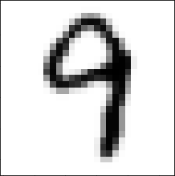
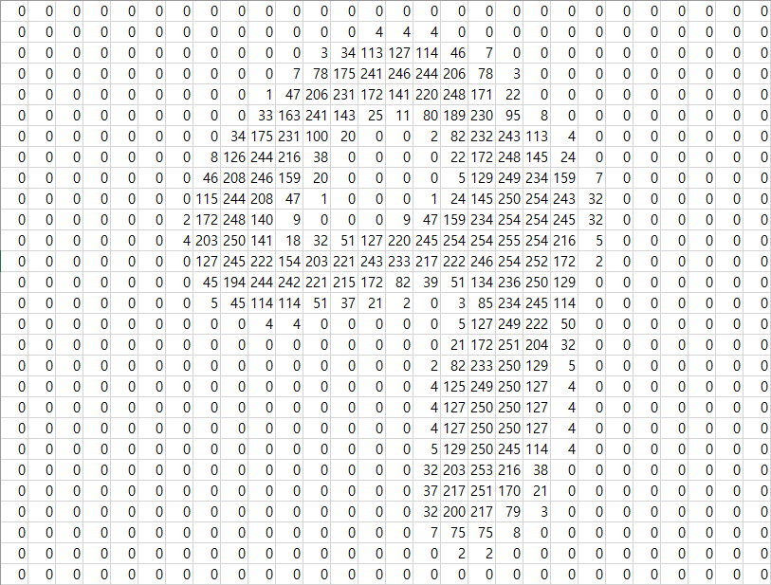












784
$$x_{0}$$
$$x_{1}$$
$$x_{2}$$
28x28
10
10
$$z_{0}$$
$$p_{0}$$
$$z_{1}$$
$$p_{1}$$
.
.
.
$$z_{2}$$
$$p_{2}$$
Flatten
.
.
.
Activation
.
.
.
$$z_{9}$$
$$p_{9}$$
$$x_{783}$$

